Slide 1
XML技术
https://www.cnblogs.com/yuexiaoyun/p/9439080.html

Slide 2
XML概述
什么是XML
XML 指可扩展标记语言（EXtensible Markup Language）。
XML 是一种很像HTML的标记语言。
XML 的设计宗旨是传输数据，而不是显示数据。
XML 标签没有被预定义。您需要自行定义标签。
XML 被设计为具有自我描述性。
XML 是 W3C 的推荐标准。
XML结构
⑴序言
XML声明、处理指令与注释。
⑵文档元素
文档元素一般指文档标签。
XML文档元素以树形分层结构排列。
XML文档中只能有一个顶层元素，这个顶层元素叫做根元素。
文档元素必须有起始标记与结束标记,两种形式：<tagName>xxxxx</tagName与<tagName xxxx/>。
⑶元素属性
元素属性依附于元素，必须通过元素调用，只能出现在起始标签中，其值用单引号或者双引号括起来。
⑷元素注释
注释格式：<!--xxxx-->
五、XML特殊字符
⑴替代法
用其他字符替换歧义字符：
歧义字符 替换字符
< &lt;
> &gt;
& &amp;
' &apos;
" &quot;
⑵CDATA字段
一种标记法，在可能出现歧义的字符前放一个标记，当系统接触到标记，就按照预先定义的处理方式把标记中的字符当做普通字符。
语法格式：<![CDATA[content]]>。
在XML中使用正则表达式必须使用CDATA字段。

Slide 3
XML解析
XML解析方法分为两种：DOM方式和SAX方式
DOM：Document Object Model，文档对象模型。这种方式是W3C推荐处理XML的一种方式
SAX：Simple API for XML。该方式不是官方标准，属于开源社区XML-DEV
XML解析开发包
JAXP：SUN公司推出的解析标准实现
Dom4J：开源组织推出的解析开发包
JDOM：同上
JAXP：（Java API for XML Processing）开发包是JavaSE的一部分，它由以下几个包及其子包组成
org.w3c.dom:提供DOM方方式解析XML的标准接口
org.xml.sax:提供SAX方式解析XML的标准接口
javax.xml:提供了解析XML文档的类
javax.xml.parsers包中，定义了几个工厂类。我们可以通过调用这些工厂类，得到对XML文档进行解析的DOM和SAX解析器对象。
DocumentBuilderFactory
SAXParersFactory

Slide 4
利用JAXP进行DOM解析
首先来了解点Java DOM 的 API: 1.解析器工厂类：DocumentBuilderFactory
创建的方法：DocumentBuilderFactory dbf = DocumentBuilderFactory.newInstance();
2.解析器：DocumentBuilder
创建方法：通过解析器工厂类来获得 DocumentBuilder db = dbf.newDocumentBuilder();
3.文档树模型Document
创建方法：a.通过xml文档 Document doc = db.parse("bean.xml"); b.将需要解析的xml文档转化为输入流 InputStream is = new FileInputStream("bean.xml");
Document doc = db.parse(is);
Document对象代表了一个XML文档的模型树，所有的其他Node都以一定的顺序包含在Document对象之内，排列成一个树状结构，以后对XML文档的所有操作都与解析器无关，
直接在这个Document对象上进行操作即可；

Slide 5
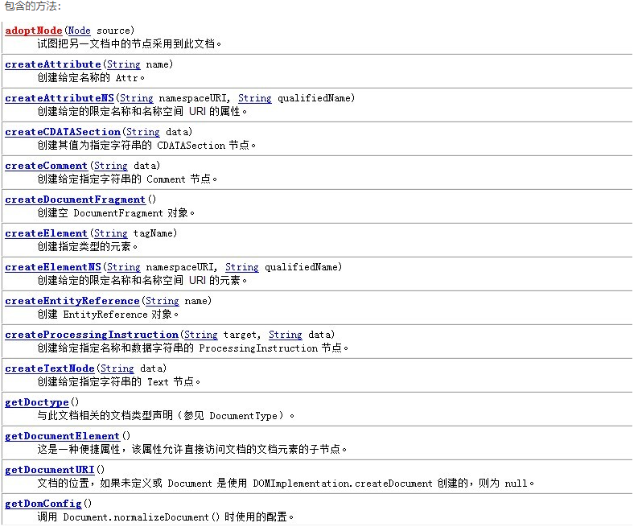
Document

Slide 6
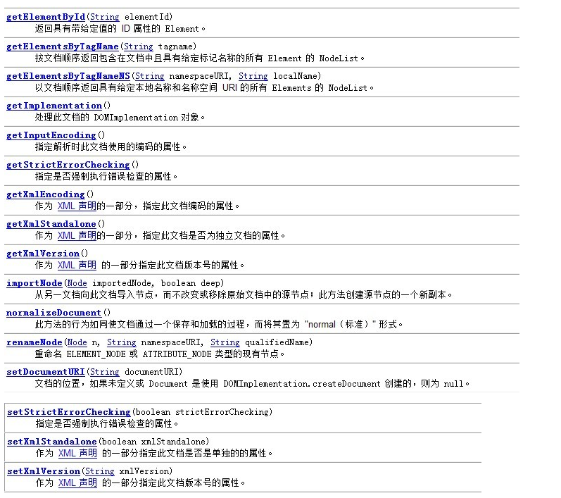
Document

Slide 7
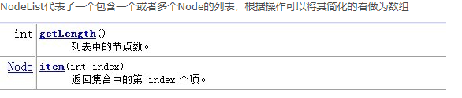
节点列表类NodeList

Slide 8
节点类Node
Node对象是DOM中最基本的对象，代表了文档树中的抽象节点。但在实际使用中很少会直接使用Node对象，而是使用Node对象的子对象Element,Attr,Text等

Slide 9
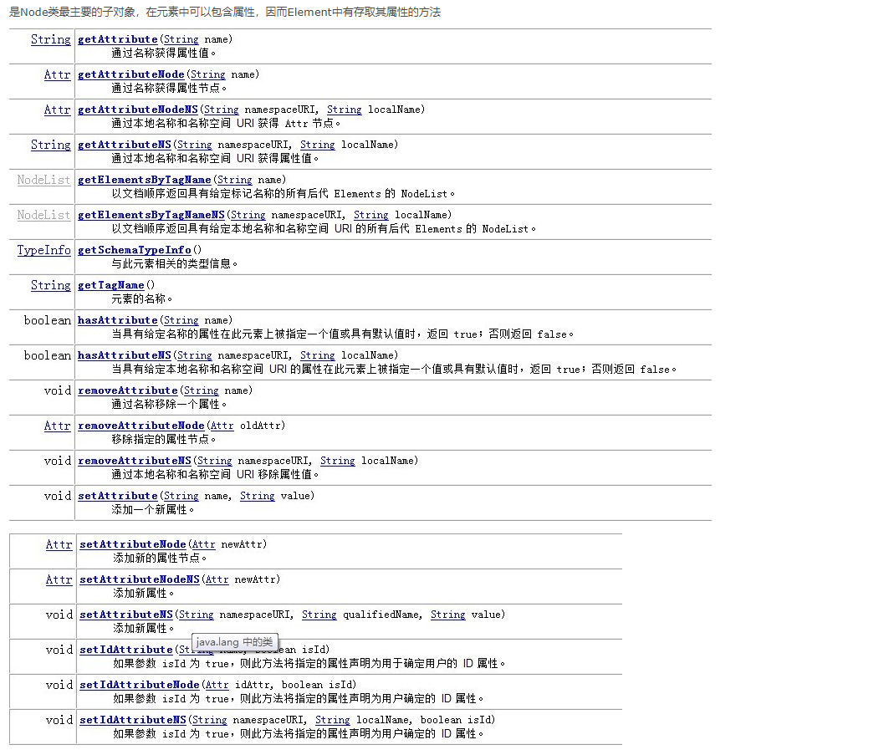
元素类Element

Slide 10
属性类Attr
代表某个元素的属性，虽然Attr继承自Node接口，但因为Attr是包含在Element中的，但并不能将其看做是Element的子对象，因为Attr并不是DOM树的一部分

Slide 11
SAX流机制解析器
public class ParseXml {
public static void main(String[] args) {
//1.创建解析工厂
SAXParserFactory factory =SAXParserFactory.newInstance();
//2.获取解析器
try {
SAXParser parse =factory.newSAXParser();
//3.加载文档Document注册处理器
//4.编写处理器
PersonHandler handler=new PersonHandler();
parse.parse(Thread.currentThread().getContextClassLoader().getResourceAsStream("com/dasenlin/prasexml/persons.xml"),handler);
List <Persons> person = handler.getPersons();
for(Persons any:person){
System.out.println("name:"+any.getName()+"\tage:"+any.getAge());
}
} catch (ParserConfigurationException e) {
e.printStackTrace();
} catch (SAXException e) {
e.printStackTrace();
} catch (IOException e) {
e.printStackTrace();
}
}
}
public class PersonHandler extends DefaultHandler {
private List<Persons> persons;
private Persons person;
private String tag;
public List<Persons> getPersons() {
return persons;
}
public void setPersons(List<Persons> persons) {
this.persons = persons;
}
@Override//开始文档
public void startDocument() throws SAXException {
persons =new ArrayList<Persons>();
}
@Override//开始元素
public void startElement(String uri, String localName, String qName,
Attributes attributes) throws SAXException {
if(null!=qName){
tag=qName;
}
if(null!=qName && qName.equals("person")){
person = new Persons();
}
}
@Override//String
public void characters(char[] ch, int start, int length) throws SAXException {
String str = new String(ch,start,length);
if(null!=tag&&tag.equals("name")){
person.setName(str);
}else if(null!=tag&&tag.equals("age")){
Integer age = Integer.parseInt(str);
person.setAge(age);
}
}
@Override//结束元素
public void endElement(String uri, String localName, String qName)
throws SAXException {
if(qName.equals("person")){
this.persons.add(person);
}
tag=null;
}
@Override//结束文档
public void endDocument() throws SAXException {
// TODO 自动生成的方法存根
super.endDocument();
}
}

Slide 12
StAX流机制解析器
StAX 解析器时一种拉解析器(pull parser),与安装事件处理器不同,只需要使用基本的循环来迭代所有事件,示例代码如下:
try {
Path xmlPath = Paths.get("E://IDEA Workspace//exampleiostream//src//main//java//org//drsoft//examples//xml", "appParse.xml");
InputStream xmlStream = Files.newInputStream(xmlPath, StandardOpenOption.READ);
XMLInputFactory factory = XMLInputFactory.newFactory();
XMLStreamReader parser = factory.createXMLStreamReader(xmlStream);
while (parser.hasNext()) {
int event = parser.next();
switch (event) {
case XMLStreamConstants.START_DOCUMENT:
System.out.println("START_DOCUMENT Call");
break;
case XMLStreamConstants.END_DOCUMENT:
System.out.println("END_DOCUMENT Call");
break;
case XMLStreamConstants.START_ELEMENT:
StringBuilder sb = new StringBuilder();
for (int i = 0; i < parser.getAttributeCount(); i++) {
sb.append(parser.getAttributeName(i) + "=/"" + parser.getAttributeValue(i) + "/"");
}
System.out.println("START_ELEMENT qName=" + parser.getName() + " Uri="+ parser.getNamespaceURI() + " localName=" + parser.getLocalName() + " attribute="+ sb.toString());
break;
case XMLStreamConstants.END_ELEMENT:
System.out.println("END_ELEMENT qName=" + parser.getName() + " Uri=" + parser.getNamespaceURI() + " localName=" + parser.getLocalName());
break;
case XMLStreamConstants.CHARACTERS:
int start = parser.getTextStart();
int length = parser.getTextLength();
System.out.println("CHARACTERS text=" + new String(parser.getTextCharacters(), start, length));
break;
}
}
} catch (IOException e) {
e.printStackTrace();
} catch (XMLStreamException e) {
e.printStackTrace();
}

Slide 13
DTD验证XML文档
一、什么是DTD
文档类型定义（DTD：Document Type Definition）可定义合法的XML文档构建模块。它使用一系列合法的元素来定义文档的结构。
DTD 可被成行地声明于 XML 文档中，也可作为一个外部引用。
二、DTD的作用
1、有了DTD，每个XML可以携带一个自身格式的描述。
2、有了DTD，不同组织可以使用一个通用的DTD来交换数据。
3、应用程序中使用DTD校检从外部接受的XML数据是否有效。
三、DTD中包含的内容
1、元素的定义规则：在DTD中需要验证XML中能包含哪些元素。
2、元素之间的关系规则：指元素的父元素是谁，元素和元素之间到底是上下层关系还是平行关系。
3、属性的定义：可以规定在XML中属性名是什么，属性值是什么类型。
四、DTD的分类：
1、内部DTD文档：DTD文档和XML文档在同一个文件中。
<!DOCTYPE 根元素 [定义内容]>
2、外部DTD文档：DTD文档和XML文档保存在不同文件中。
<!DOCTYPE 根元素 SYSTEM "DTD文件路径">
3、内外结合的DTD文档：两种相结合的写法。
<!DOCTYPE 根元素 SYSTEM "DTD文件路径" [定义内容]>
五、DTD元素定义
语法：
<!ELEMENT NAME CONTENT>
ELEMENT：关键字，表示声明一个DTD文档。
NAME：元素名称，XML中元素的名称。
CONTENT：元素类型，
元素类型包括：EMPTY、#PCDATA、纯元素类型、ANY。
1、Empty:
该元素不能包含子元素和文本，但可以有属性（空元素）。
语法：
<!ELEMENT 元素名称 EMPTY>
例：声明一个空的student元素
<!ELEMENT student empty>
XML示例：
<student />

Slide 14
DTD验证XML文档
2、#PCDATA：
可以包含任何字符数据，但不能包含其他子元素。只有 PCDATA 的元素通过圆括号中的 #PCDATA 进行声明：
语法：
<!ELEMENT 元素名称 (#PCDATA)>
例：声明一个name的元素
<!ELEMENT name (#PCDATA)>
XML示例：
<name>张三</name>
3、纯元素类型：
只能包含子元素，不能包含文本。元素出现的顺序必须和定义一致。
语法：
<!ELEMENT 元素名称 (子元素名称 1,子元素名称 2,.....)>
例：声明学生标记
<!ELEMENT student(name,age)>
XML示例：
<student>
<name>张三</name>
<age>18</age>
</student>
符号的用途：
符号 用途 示例 说明
() 用来给元素分组 (古龙|金庸|梁羽生)，（王朔|余杰），毛毛 分为三组
| 在列出的对象中必须选择一个 (男人|女人) 表示男人或者女人必须出现，两者至少出现其一。
, 对象必须按照指定的顺序出现 (西瓜，苹果，香蕉) 表示西瓜、苹果、香蕉必须出现，并且是按照指定顺序出现。
* 该对象可以出现0次或者多次 (爱好*) 爱好可以出现0次到多次
? 该对象只能出现0到1次 (菜鸟?) 表示菜鸟可以出现0次到1次
+ 改对象可以出现1到多次。 (成员+) 表示成员必须出现1次到多次。

Slide 15
DTD验证XML文档
4、ANY：
可以包含任何元素类型。
语法：
<!ELEMENT 元素名称 ANY>
例子：
<!ELEMENT student ANY>
例：
<?xml version="1.0" encoding="UTF-8"?>
<!DOCTYPE studentlist [
<!--声明根元素下可以包含多个student元素-->
<!ELEMENT studentlist (student*)>
<!--声明student下可以包含name,age,sex元素,name必须出现0-1次， age出现0-多次,sex必须出现1次 -->
<!ELEMENT student (name?, age*, sex)>
<!--声明name中只能包含文本，不能包含其他标记-->
<!ELEMENT name (#PCDATA)>
<!ELEMENT age (#PCDATA)>
<!--声明sex为空元素-->
<!ELEMENT sex EMPTY>
]>
<studentlist>
<student>
<name>张三</name>
<age>20</age>
<sex/>
</student>
<student>
<name>李四</name>
<sex/>
</student>
</studentlist>

Slide 16
DTD验证XML文档
六、DTD中属性的定义
语法：
<!ATTLIST 元素名称 属性名称 属性类型 默认值>
说明：
ATTLIST：属性列表关键字。
元素名称：要修饰的元素名称。
属性名称：元素谁能够的名称。
属性类型：CDATA、ID、IDREF/IDREFS、Enumerated。
属性特点：#REQUIRED、#IMPLIED、#FIXED value、Default value。
1）#REQUIRED：表示元素属性都必须有该属性的值，不能为空。
2）#IMPLIED：表示元素属性可以忽略的值，可以为空。
3）#FIXED value：表示元素属性必须为指定的固定值，固定值在value中指定。
4）Default value：表示给指定元素默认值，不需要使用Default，直接指定默认值即可。
属性类型：
1、CDATA属性
表示属性值可以是任何字符，包括数字和中文。
示例：声明student属性name值为任何文本，必须有值
DTD示例：
<!ATTLIST student name CDATA #REQUIRED>
XML示例：
<student name="zhangsan" />
2、ID属性
表示属性取值必须是唯一的
示例1：对studentid属性设置为唯一值。并且必须有值。
DTD示例：
<!ATTLIST student id ID #REQUIRED>
XML示例：
<student id="10086" />
示例2：同时对多个属性设置属性，对student的id
DTD示例：
<!ELEMENT student (id,name)>
<!ATTLIST student
id ID #REQUIRED
name CDATA #REQUIRED>
XML示例：
<student id="10086" name="zhangsan"></student>

Slide 17
DTD验证XML文档
3、IDREF/IDREFS
IDREF：表示该属性的值指向其他地方声明的ID类型的值。
IDREFS：同IDREF，但是可以由空格分开多个引用。
示例：
<?xml version="1.0" encoding="UTF-8"?>
<!DOCTYPE categories [
<!ELEMENT categories (category*)>
<!ELEMENT category (category*)>
<!ATTLIST category
id ID #REQUIRED
name CDATA #REQUIRED
parentid IDREF #IMPLIED> <!--子类中的parentid引用外层的id-->
]>
<categories>
<category id="c_1" name="电器">
<category id="c_10" parentid="c_1" name="电视"/>
<category id="c_11" parentid="c_1" name="冰箱"/>
<category id="c_12" parentid="c_1" name="冰箱"/>
</category>
<category id="c_2" name="手机">
<category id="c_20" parentid="c_2" name="智能手机"/>
<category id="c_21" parentid="c_2" name="非智能手机"/>
</category>
</categories>
4、Enumerated
枚举，预定义一些值，属性的值必须在所列出的值得范围类。
DTD示例：学生性别只能是男或者女
<!ATTLIST student sex (男|女) #REQUIRED>
XML示例：
<student sex="男">

Slide 18
DTD验证XML文档
七、实体
在DTD中定义的常量，在XML中使用。用于定义在XML中多次出现的值。
实体可以分为内部实体和外部实体：
1、内部实体
语法：
<!ENTITY 实体名 "实体值">
示例：定义
DTD示例：
<!ENTITY writer "Bill Gates">
<!ENTITY copyright "Copyright W3School.com.cn">
XML示例：
<author>&writer;&copyright;</author>
注意：一个实体由三部分构成: 一个和号 (&), 一个实体名称, 以及一个分号 (;)。
2、外部实体
语法：
<!ENTITY 实体名称 SYSTEM "URI/URL">
DTD 例子:
<!ENTITY writer SYSTEM "http://www.w3school.com.cn/dtd/entities.dtd">
<!ENTITY copyright SYSTEM "http://www.w3school.com.cn/dtd/entities.dtd">
XML 例子:
<author>&writer;&copyright;</author>

Slide 19
Schema验证文档
一、什么是Schema（XSD）
XML Schema是微软定义的一套用来验证XML技术。是一套预先规定的XML元素和属性创建的，这些元素和属性定义了XML文档的结构和内容模式。
DTD的局限性：
1、DTD不遵循XML语法。
2、DTD的数据类型有限，与数据库类型不一致。
3、DTD不可以扩展。
4、DTD是不支持命名空间的。
Schema的优势：
1、Schema是一种XML语法结构，编写更加方便。
2、Schema可以支持数据类型。
3、Schema是可以扩展的。
4、Schema支持命名空间。

Slide 20
Schema验证文档
二、Schema文档结构
Schema文档本身是一个XML文档，所以必须满足XML文档结构。在每个Schema文档中必须包含一个根元素<xs:schema>。
<?xml version="1.0"?>
<!--每个Schema中都必须包含xs:schema根节点，然后在根节点中定义内容！-->
<xs:schema xmlns:xs="http://www.w3.org/2001/XMLSchema"
targetNamespace="http://www.w3school.com.cn"
xmlns="http://www.w3school.com.cn"
elementFormDefault="qualified">
定义内容
</xs:schema>
说明：
xmlns:xs="http://www.w3.org/2001/XMLSchema"：显示 schema 中用到的元素和数据类型来自命名空间 "http://www.w3.org/2001/XMLSchema"。同时它还规定了来自命名空间 "http://www.w3.org/2001/XMLSchema" 的元素和数据类型应该使用前缀 xs：
targetNamespace="http://mynamespace/myschema" ：显示被此 schema 定义的元素验证的XML来自的命名空间。
xmlns="http://www.w3school.com.cn" ：指定默认的命名空间是 。
elementFormDefault="qualified" ：指目标XML是否遵循本Schema，qualified表示遵循,unqualified表示不遵循。
三、在XML中引用Schema文档
<?xml version="1.0"?>
<!--引用Schema文档-->
<note xmlns="http://www.w3school.com.cn"
xmlns:xsi="http://www.w3.org/2001/XMLSchema-instance"
xsi:schemaLocation="http://www.w3school.com.cn note.xsd">
<to>George</to>
<from>John</from>
<heading>Reminder</heading>
<body>Don't forget the meeting!</body>
</note>
说明：
xmlns="http://www.w3school.com.cn" ：规定了默认命名空间的声明。此声明会告知 schema 验证器，在此 XML 文档中使用的所有元素都被声明于 "http://www.w3school.com.cn" 这个命名空间。
xsi:schemaLocation="http://www.w3school.com.cn note.xsd"：指定文件路径。

Slide 21
Schema验证文档
四、Schema数据类型：
Schema中支持丰富的数据类型，可以简单分为简单类型和复合类型。
1、简单类型包括：
1）内置的数据类型。
a、基本的数据类型
基本的数据类型
数据类型 描述
string 字符串
boolean 布尔类型
decimal 特定精度的数字
float 单精度浮点数
double 双精度浮点数
duration 表示持续时间/日期格式
dateTime 完整日期格式
time 代表时分秒
date 代表日期
b、扩展的数据类型
扩展的数据类型
数据类型 描述
ID 用于唯一表示元素
IDREF 应用ID元素的属性或属性
ENTITY
实体类型
long
表示长整型：-9223372036854775808~9223372036854775807
int 表示整型：-2147483648~--2147483647
short 表示短整型：-32768~32767
byte
整型：-128~127
2）用户自定义的简单类型（通过simpleType定义）
2、复合类型（通过complexType定义）

Slide 22
Schema验证文档
五、Schema中的元素类型
1、根元素：schema。
包含已经定义的schema。
属性：
xmlns：schema的命名空间。
targetNamespace：要验证的XML文件的命名空间。
elementFormDefault：要验证的XML是否遵循当前的验证命名空间。
2、用于定义元素和属性的元素：element、attribute、group、attributeGroup。
1)element:声明一个元素
属性：
name：需要限定XML文档元素的名称。
type：需要限定XML文档元素的类型。
ref：引用外部定义的元素
minOccurs：元素最小出现的次数。
maxOccurs：元素最大出现的次数。
例：声明student节点，类型为string类型，最小出现1次，最多出现3次。
<xs:element name="student" type="xs:string" minOccurs="1" maxOccurs="unbounded" />
2）group：声明一个分组
将多个元素声明放到一个分组中，然后在其他元素中通过group引用。
属性:name分组的名称
例：将name和age定义为一个分组，然后在student中引用这个分组。
<!--外部定义一个标记-->
<xs:element name="student">
<xs:complexType>
<!--引用分组标记-->
<xs:group ref="stuinfo" maxOccurs="unbounded"></xs:group>
</xs:complexType>
</xs:element>
<!--定义一个分组标记-->
<xs:group name="stuinfo">
<xs:sequence>
<!--自定义的子元素:name和age，name类型为string,age类型为byte，只能出现1次-->
<xs:element name="name" type="xs:string"></xs:element>
<xs:element name="age" type="xs:byte"></xs:element>
</xs:sequence>
</xs:group>

Slide 23
Schema验证文档
3）attribute元素：
用于声明一个属性：
属性：
name：属性名称
type：属性类型
user：是否必选，required必选，optional可选，默认可选
default：默认值
fixed：固定值
注意：默认值和固定值不能同时出现。
示例：属性的用法
Schema文档：
<?xml version="1.0" encoding="UTF-8"?>
<xs:schema xmlns:xs="http://www.w3.org/2001/XMLSchema" elementFormDefault="qualified" attributeFormDefault="unqualified">
<xs:element name="students">
<xs:complexType>
<xs:sequence>
<xs:element name="student" maxOccurs="unbounded">
<xs:complexType>
<xs:attribute name="name" type="xs:string" />
<xs:attribute name="age" type="xs:byte" />
</xs:complexType>
</xs:element>
</xs:sequence>
</xs:complexType>
</xs:element>
</xs:schema>
XML文档：
<?xml version="1.0" encoding="UTF-8"?>
<students xmlns:xsi="http://www.w3.org/2001/XMLSchema-instance" xsi:noNamespaceSchemaLocation="students.xsd">
<student name="zhangsan" age="29"/>
<student name="lisi" age="19"/>
</students>

Slide 24
Schema验证文档
4）attributeGroup属性组
和前面的元素组类型，在外部定义属性组，然后在元素中引用属性组。
示例：
Schema文档：
<!--定义属性组：stuattgroup-->
<xs:attributeGroup name="stuattgroup">
<xs:attribute name="name" type="xs:string"/>
<xs:attribute name="age" type="xs:byte"/>
</xs:attributeGroup>
<!--引用属性组-->
<xs:element name="student" maxOccurs="unbounded">
<xs:complexType>
<xs:attributeGroup ref="stuattgroup"></xs:attributeGroup>
</xs:complexType>
</xs:element>

Slide 25
Schema验证文档
3、用于定义简单类型：simpleType。
它决定了元素和属性值得约束和相关信息。
属性：name
常用的两种方式：
1）restriction：约束
对现有类型进行扩充
示例：设置年龄必须在18-100之间
<xs:attributeGroup name="stuattgroup">
<xs:attribute name="name" type="xs:string"/>
<!--将原来的xs:int换位age类型-->
<xs:attribute name="age" type="age"/>
</xs:attributeGroup>
<!--扩展int类型，设置int取值只能是18到100，包含18和100-->
<xs:simpleType name="age">
<xs:restriction base="xs:int">
<xs:minInclusive value="18" />
<xs:maxInclusive value="100" />
</xs:restriction>
</xs:simpleType>
2）list：列表
从一个特定的数据类型的集合中选择定义一个简单类型元素。
Schema文档：
<!--Schema文档-->
<!--定义列表数据，其每项子元素为自定义扩展类型-->
<xs:simpleType name="stuScore">
<xs:list itemType="stuScoreItem"></xs:list>
</xs:simpleType>
<!--定义扩展类型限定0-100之间-->
<xs:simpleType name="stuScoreItem">
<xs:restriction base="xs:int">
<xs:minInclusive value="0" />
<xs:maxInclusive value="100" />
</xs:restriction>
</xs:simpleType>
<!--声明Scores节点，包含list格式数据-->
<xs:element name="scores" type="stuScore">
</xs:element>
<!--XML文档中的数据-->
<scores xmlns:xsi="http://www.w3.org/2001/XMLSchema-instance" xsi:noNamespaceSchemaLocation="scores.xsd">
10 20 300
</scores>

Slide 26
Schema验证文档
4、用于定义复杂类型：complexType。
需要使用在节点下包含子节点的情况。
Schema文档：
<?xml version="1.0" encoding="UTF-8"?>
<xs:schema xmlns:xs="http://www.w3.org/2001/XMLSchema" elementFormDefault="qualified" attributeFormDefault="unqualified">
<xs:element name="students">
<xs:complexType>
<xs:sequence>
<!--通过ref来应用student标记 maxbounded表示不限定出现的次数-->
<xs:element ref="student" maxOccurs="unbounded"></xs:element>
</xs:sequence>
</xs:complexType>
</xs:element>
<!--外部定义一个标记-->
<xs:element name="student">
<xs:complexType>
<xs:sequence>
<!--自定义的子元素:name和age，name类型为string,age类型为byte，只能出现1次-->
<xs:element name="name" type="xs:string"></xs:element>
<xs:element name="age" type="xs:byte"></xs:element>
</xs:sequence>
</xs:complexType>
</xs:element>
</xs:schema>
XML文档：
<?xml version="1.0" encoding="UTF-8"?>
<students xmlns:xsi="http://www.w3.org/2001/XMLSchema-instance" xsi:noNamespaceSchemaLocation="students.xsd">
<student>
<name>张三</name>
<age>20</age>
</student>
<student>
<name>李四</name>
<age>20</age>
</student>
</students>

Slide 27
Schema验证文档
5、用于进行约束：choice、list、sequence、restriction。
1)choice
把一组属性声明组合到一起，一边被复合类型所应用，XML中只能出现限定选项中的一个元素。
例：
Schema文档：
<!--设定交通工具只能是自行车，小汽车，摩托车中的一项-->
<xs:element name="交通工具">
<xs:complexType>
<xs:choice>
<xs:element name="自行车" type="xs:string"></xs:element>
<xs:element name="小汽车" type="xs:string"></xs:element>
<xs:element name="摩托车" type="xs:string"></xs:element>
</xs:choice>
</xs:complexType>
</xs:element>
XML文档：
<交通工具 xmlns:xsi="http://www.w3.org/2001/XMLSchema-instance" xsi:noNamespaceSchemaLocation="vehicle.xsd">
<自行车></自行车>
<!--
<小汽车></小汽车>
<摩托车></摩托车>
包含任意一个，包含多个会报错！
-->
</交通工具>
2）sequence
表示元素必须按照规定的序列进行显示。

Slide 28
使用XPath来定位信息
一、XPath
XPath 是一门在 XML 文档中查找信息的语言， 可用来在 XML 文档中对元素和属性进行遍历。
XPath表达式比繁琐的文档对象模型（DOM）代码要容易编写得多。如果需要从XML文档中提取信息，最快捷、最简单的办法就是在Java程序中嵌入XPath表达式。在Java版本中推出了javax.xml.xpath包，这是一个用于XPath文档查询的独立于XML对象模型的库。
二、XPath API
1.XPathFactory类
XPathFactory实例可用于创建XPath对象。该类只有一个受保护的空构造方法，常用的方法是：
static XPathFactory newInstance( )：获取使用默认对象模型（DOM）的新XPathFactory 实例。
2. XPath 接口
提供了对XPath计算环境和表达式的访问。XPath对象不是线程安全的，也不能重复载入。也就是说应用程序负责确保在任意给定时间内不能有多个线程使用一个XPath对象。
常用方法 ：
XPathExpression compile(String expression)：编译XPath表达式。
3 XPath.evaluate()
1）XPath.evaluate(String expression, InputSource source, QName returnType) ：计算指定 InputSource 上下文中的 XPath 表达式并返回指定类型的结果。
2）XPath.evaluate(String expression, Object item, QName returnType) ： 计算指定上下文中的 XPath 表达式并返回指定类型的结果。
其中第三个参数就是用于指定需要的返回类型，该参数的值都是在XPathConstants中已经命名的静态字段。如下：
XPathConstants.BOOLEAN
XPathConstants.NODESET
XPathConstants.NUMBER
XPathConstants.STRING
XPathConstants.STRING
XPathConstants.NODE
注：XPathConstants.NODE它主要适用于当XPath表达式的结果有且只有一个节点。如果XPath表达式返回了多个节点，却指定类型为XPathConstants.NODE，则evaluate()方法将按照文档顺序返回第一个节点。如果XPath表达式的结果为一个空集，却指定类型为XPathConstants.NODE，则evaluate( )方法将返回null。

Slide 29
使用XPath来定位信息
import javax.xml.parsers.DocumentBuilder;
import javax.xml.parsers.DocumentBuilderFactory;
import javax.xml.xpath.XPath;
import javax.xml.xpath.XPathConstants;
import javax.xml.xpath.XPathFactory;
import org.w3c.dom.Document;
import org.w3c.dom.Node;
import org.w3c.dom.NodeList;
public class XPathTest {
public static void main(String args[]){
try {
//解析文档
DocumentBuilderFactory domFactory = DocumentBuilderFactory.newInstance();
domFactory.setNamespaceAware(true); // never forget this!
DocumentBuilder builder = domFactory.newDocumentBuilder();
Document doc = builder.parse("city.xml");
XPathFactory factory = XPathFactory.newInstance(); //创建 XPathFactory
XPath xpath = factory.newXPath();//用这个工厂创建 XPath 对象 NodeList nodes = (NodeList)xpath.evaluate("location/property", doc, XPathConstants.NODESET);
String name = "";
String value = "";
for (int i = 0; i < nodes.getLength(); i++) {
Node node = nodes.item(i);
name = (String) xpath.evaluate("name", node, XPathConstants.STRING);
value = (String) xpath.evaluate("value", node, XPathConstants.STRING);
System.out.println("name="+name+";value="+value);
} } catch (Exception e) {
// TODO Auto-generated catch block
e.printStackTrace();
}
}
}
运行结果：
name=city;value=beijing
name=district;value=chaoyang
1.xml文件
<location>
<property>
<name>city</name>
<value>beijing</value>
</property>
<property>
<name>district</name>
<value>chaoyang</value>
</property>
</location>
2.解析上面的xml文件

Slide 30
使用命名空间
一、XML命名冲突
在 XML 中，元素名称是由开发者定义的，当两个不同的文档使用相同的元素名时，就会发生命名冲突。
这个 XML 文档携带着某个表格中的信息：
<table>
<tr>
<td>Apples</td>
<td>Bananas</td>
</tr>
</table>
这个 XML 文档携带有关桌子的信息（一件家具）：
<table>
<name>African Coffee Table</name>
<width>80</width>
<length>120</length>
</table>
假如这两个 XML 文档被一起使用，由于两个文档都包含带有不同内容和定义的 <table> 元素，就会发生命名冲突。
XML 解析器无法确定如何处理这类冲突。

Slide 31
使用命名空间
二、使用前缀来避免命名冲突
此文档带有某个表格中的信息：
<h:table>
<h:tr>
<h:td>Apples</h:td>
<h:td>Bananas</h:td>
</h:tr>
</h:table>
此 XML 文档携带着有关一件家具的信息：
<f:table>
<f:name>African Coffee Table</f:name>
<f:width>80</f:width>
<f:length>120</f:length>
</f:table>
现在，命名冲突不存在了，这是由于两个文档都使用了不同的名称来命名它们的 <table> 元素 (<h:table> 和 <f:table>)。
通过使用前缀，我们创建了两种不同类型的 <table> 元素。

Slide 32
使用命名空间
三、通过命名空间（Namespaces）
这个 XML 文档携带着某个表格中的信息：
<h:table xmlns:h="http://www.w3.org/TR/html4/">
<h:tr>
<h:td>Apples</h:td>
<h:td>Bananas</h:td>
</h:tr>
</h:table>
此 XML 文档携带着有关一件家具的信息：
<f:table xmlns:f="http://www.w3school.com.cn/furniture">
<f:name>African Coffee Table</f:name>
<f:width>80</f:width>
<f:length>120</f:length>
</f:table>
与仅仅使用前缀不同，我们为 <table> 标签添加了一个 xmlns 属性，这样就为前缀赋予了一个与某个命名空间相关联的限定名称。

Slide 33
使用命名空间
四、XML Namespace (xmlns) 属性
XML 命名空间属性被放置于元素的开始标签之中，并使用以下的语法：
xmlns:namespace-prefix="namespaceURI"
当命名空间被定义在元素的开始标签中时，所有带有相同前缀的子元素都会与同一个命名空间相关联。
注释：用于标示命名空间的地址不会被解析器用于查找信息。其惟一的作用是赋予命名空间一个惟一的名称。不过，很多公司常常会作为指针来使用命名空间指向实际存在的网页，这个网页包含关于命名空间的信息。
五、统一资源标识符（Uniform Resource Identifier (URI)）
统一资源标识符是一串可以标识因特网资源的字符。最常用的 URI 是用来标示因特网域名地址的统一资源定位器(URL)。另一个不那么常用的 URI 是统一资源命名(URN)。在我们的例子中，我们仅使用 URL。
六、默认的命名空间（Default Namespaces）
为元素定义默认的命名空间可以让我们省去在所有的子元素中使用前缀的工作。
请使用下面的语法：
xmlns="namespaceURI"
这个 XML 文档携带着某个表格中的信息：
<table xmlns="http://www.w3.org/TR/html4/">
<tr>
<td>Apples</td>
<td>Bananas</td>
</tr>
</table>
此 XML 文档携带着有关一件家具的信息：
<table xmlns="http://www.w3school.com.cn/furniture">
<name>African Coffee Table</name>
<width>80</width>
<length>120</length>
</table>

Slide 34
生成XML文档流程
一：DOM方法生成XML
步骤：
1：创建DocumentBuilder：DocumentBuilder builder=new DocumentBuilder();
2：创建dom对象：Document dom=builder.newDocument();
3：创建dom中元素：Element element=dom.createElement("元素名");
4：向元素添加子节点：element.appendChild(childElement);（dom树就是通过不停appendChild形成的）
5：向元素设置属性：element.setAttribute("属性名","属性值")；
6：向元素添加文本内容：element.setTextContent("标签间内容");
7：把根元素添加至dom中：dom.appendChild(rootElement);（由于子节点都是添加到根结点下的，所以把根结点添加到dom就相当于把整棵标签树添加进dom了）
8：把dom对象导出到xml文件：
1）创建转换器工厂：TransformerFactory factory=TransformerFactory.newInstance();
2）由工厂创建转换器实例：Transformer transformer=factory.newTransformer();
3）设置转换格式：transformer.setOutputProperty(属性，属性值);//设置输出到文档时的格式，比如：换行等
4）由转换器把dom资源转换到结果输出流，而结果输出流连接到一个xml文件：transformer.transform(new DOMSourse(dom),new StreamResult(xml_file));

Slide 35
生成XML文档流程
二：SAX方法操作XML
步骤：
1：创建SAX转换器工厂：SAXTransformerFactory factory=SAXTransformerFactory.newInstance();
2：创建转换handler：TransformerHandler handler=factory.newTransformerHandler();
3：由handler创建转换器：Transformer transformer=handler.getTransformer();
4：设置转换格式：transformer.setOutputProperty(属性，属性值);//设置输出到文档时的格式，比如：换行等
5：创建Result连接到xml文件：Result res=new StreamResult（new FileOutputStream(xml_file)）;
6：关联result到handler：handler.setResult(res)；
7：利用handler操作xml文件：
1）打开dom对象：handler.startDocument();
2）创建元素:handler.startElement(uri,命名空间,元素名,属性列表);//没有则填null
3）创建子结点：handler.startElement(uri,命名空间,子元素名,属性列表);//在一个start与end的元素之间添加的结点就是它的子节点
4）为结点添加属性:上面start的元素名 element.setAttribute("",""，"属性名"，"属性值");
5）为结点添加文本内容：在一个element的start与end之间，handler.characters(byte[]，start,length)；//byte就是文本内容，后面可以进行截取
5）镜像结束元素：hanlder.endElement("","",元素名);//前面有start，操作完这个结点后切记要end，添加镜像结束标签。
6）关闭dom对象：handler.endDocument();
原理：通过result关联到xml文档，通过handler开始一个标签、设置标签属性、添加文本、结束一个标签方法操作result从而改变xml文档内容。

Slide 36
生成XML文档流程
三：JDOM方法生成XML
步骤：创建根结点，由根结点创建dom对象，然后从根结点开始构造dom树，最后输出dom对象到xml文档即可。
1：生成根节点：Element root=new Element(“节点名”);
2：设置根结点属性：root.setAttribute(属性名，属性值);
3：把根作为参数创建dom对象：Document dom=new Document(root);
4：从根结点开始构造dom树：
1）创建结点：Element element=new Element("节点名")；
2）设置结点属性：element.setAttribute(属性名，属性值);
3）设置结点文本内容：element.setText(文本内容）;
4）添加结点到父节点下：father.addContent(child);
5：dom树构造完毕，进行输出：
1）创建XMLOutputer:XMLOutputer outputer=new XMLOutputer(format);//format参数可选，可以创建一个format对象设置输出格式，比如换行、编码格式等
2）通过outputer把dom对象输出到xml文档：outputer.output(dom,new FileOutputStream(xml_file))；

Slide 37
生成XML文档流程
四：DOM4j生成XML
步骤：
1：创建dom对象：Document dom=new Document();
2：创建根节点：Element rooe=dom.addElement("根节点名");
3：为根结点设置属性：element.setAttribute(属性名，属性值);
4：由根结点构建dom树：
1）创建子节点：Element element=father.addElement("节点名");
2）设置结点属性：element.setAttribute(属性名，属性值);
3）设置结点文本内容：element.setText(文本）；
5：构建dom树完毕，把dom对象输出到xml文件：
1）创建XMLWriter：XMLWriter writer=new XMLWriter（new FileOutputStream(xml_file),format）；//format参数可选，可以传一个format对象指定输出格式
2）设置输出到文档时是否转义：writer.setEscapeText(false);//true转义
3）通过writer把dom对象写到xml文档中：wtiter.write(dom);

